Slide 1
Chào mừng các thầy cô về dự giờ thăm lớp !
Giáo viên: Đào Thị Ngát

Slide 2




Slide 3


TÔI LÀ AI?

Slide 4

TRÒ CHƠI:
AI NHANH AI ĐÚNG

Slide 5


Dấu gạch ngang trong câu sau có tác dụng gì?
Cô giáo nhẹ nhàng bảo cả lớp:
– Các em mở sách bài mới nhé!
A. Đánh dấu lời nói trực tiếp của nhân vật
B. Đánh dấu phần chú thích
C. Đánh dấu các ý trong đoạn liệt kê
Trở về
Notes:
Trả lời xong click vào mũi tên để trở về slide trước

Slide 6

Dấu gạch ngang trong câu sau có tác dụng gì?
Lớp trưởng phân công:
- Tổ 1 và tổ 2 lau cửa kính.
- Tổ 3 và tổ 4 quét lớp và kê lại bàn ghế.
A. Đánh dấu lời nói trực tiếp của nhân vật
B. Đánh dấu phần chú thích
C. Dùng để đánh dấu các ý trong một đoạn liệt kê
Trở về
Notes:
Trả lời xong click vào mũi tên để trở về slide trước

Slide 7

Dấu gạch ngang trong câu sau có tác dụng gì?
Đường sắt Bắc – Nam là tuyến đường quan trọng của nước ta.
A. Đánh dấu lời nói trực tiếp của nhân vật
B. Nối các từ ngữ trong một liên danh
C. Dùng để đánh dấu các ý trong một đoạn liệt kê
Trở về
Notes:
Trả lời xong click vào mũi tên để trở về slide trước

Slide 8
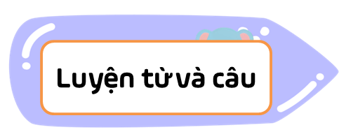












Notes:
Thiết kế: Hương Thảo – Zalo 0972115126

Slide 9


Slide 10

1. Dấu gạch ngang trong các câu dưới đây được dùng để làm gì?
Ngày Sách và Văn hoá đọc Việt Nam – sự kiện văn hoá quan trọng đối với người yêu thích sách – được tổ chức vào ngày 21 tháng 4 hằng năm.
Ha-ri Pót-tơ – bộ truyện của nhà văn Giô-an Rô-linh – có sức hấp dẫn kì lạ với nhiều trẻ em trên thế giới.
A. Đánh dấu lời nói trực tiếp của nhân vật.
B. Đánh dấu các ý liệt kê.
C. Nối các từ ngữ trong một liên danh.
D. Đánh dấu bộ phận chú thích, giải thích.

Slide 11
1. Dấu gạch ngang trong các câu dưới đây được dùng để làm gì?
Ngày Sách và Văn hoá đọc Việt Nam – sự kiện văn hoá quan trọng đối với người yêu thích sách – được tổ chức vào ngày 21 tháng 4 hằng năm.
Ha-ri Pót-tơ – bộ truyện của nhà văn Giô-an Rô-linh – có sức hấp dẫn kì lạ với nhiều trẻ em trên thế giới.
D. Đánh dấu bộ phận chú thích, giải thích.

Slide 12
1. Dấu gạch ngang trong các câu dưới đây được dùng để làm gì?
Ngày Sách và Văn hoá đọc Việt Nam – sự kiện văn hoá quan trọng đối với người yêu thích sách – được tổ chức vào ngày 21 tháng 4 hằng năm.
Ha-ri Pót-tơ – bộ truyện của nhà văn Giô-an Rô-linh – có sức hấp dẫn kì lạ với nhiều trẻ em trên thế giới.
D. Đánh dấu bộ phận chú thích, giải thích.

Slide 14
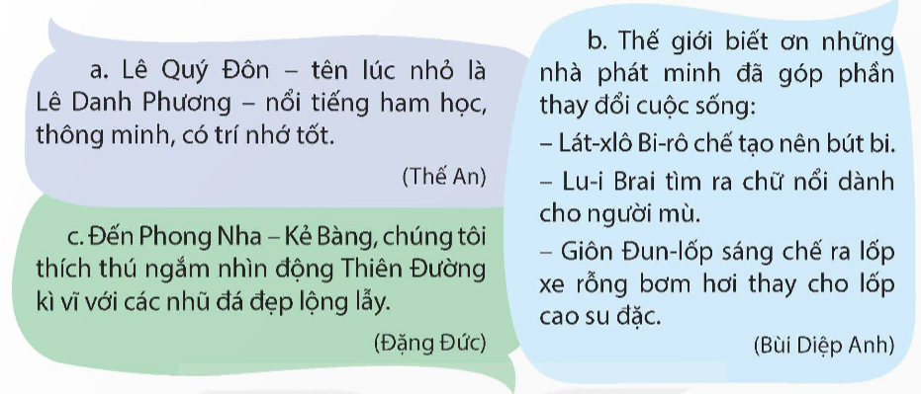
2. Nêu đặc điểm về vị trí và công dụng của dấu gạch ngang trong mỗi trường hợp dưới đây:

Slide 15








Ngoài việc dùng để đánh dấu lời nói trực tiếp của nhân vật, đánh dấu các ý liệt kê, nối các từ ngữ trong một liên danh, dấu gạch ngang có thể được đặt ở giữa câu để đánh dấu bộ phận chú thích, giải thích trong câu.

Slide 16


Slide 17


Slide 18

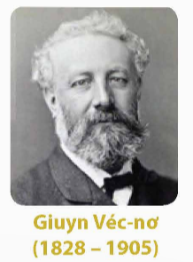
3. Dấu gạch ngang trong câu nào dưới đây dùng để đánh dấu bộ phận chú thích, giải thích?
(1) Giuyn Véc-nơ – một trong những người được gọi là “cha đẻ của khoa học viễn tưởng” – rất thích du lịch tới các miền xa xôi. (2) Năm mười một tuổi, cậu định đi theo một chiếc thuyền Ấn Độ – chiếc thuyền mà cậu hi vọng sẽ căng buồm đi khắp đó đây. (3) Khi cha phản đối, cậu đã hứa:
– Từ nay, con chỉ du lịch trong tưởng tượng thôi.
(4) Nhờ những chuyến “du lịch” đó, Giuyn Véc-nơ đã viết nên nhiều truyện khoa học viễn tưởng:
– Hai vạn dặm dưới biển,
– Vòng quanh thế giới trong 80 ngày....
(Theo Bảo Ngọc)
Notes:
Thiết kế: Hương Thảo – Zalo 0972115126

Slide 19

(1) Giuyn Véc-nơ – một trong những người được gọi là “cha đẻ của khoa học viễn tưởng” – rất thích du lịch tới các miền xa xôi.
Dấu gạch ngang dùng để đánh dấu bộ phận chú thích, giải thích
(2) Năm mười một tuổi, cậu định đi theo một chiếc thuyền Ấn Độ – chiếc thuyền mà cậu hi vọng sẽ căng buồm đi khắp đó đây.

Slide 20
3. Dấu gạch ngang trong câu nào dưới đây dùng để đánh dấu bộ phận chú thích, giải thích?
(1) Giuyn Véc-nơ – một trong những người được gọi là “cha đẻ của khoa học viễn tưởng” – rất thích du lịch tới các miền xa xôi. (2) Năm mười một tuổi, cậu định đi theo một chiếc thuyền Ấn Độ – chiếc thuyền mà cậu hi vọng sẽ căng buồm đi khắp đó đây. (3) Khi cha phản đối, cậu đã hứa:
– Từ nay, con chỉ du lịch trong tưởng tượng thôi.
(4) Nhờ những chuyến “du lịch” đó, Giuyn Véc-nơ đã viết nên nhiều truyện khoa học viễn tưởng:
– Hai vạn dặm dưới biển,
– Vòng quanh thế giới trong 80 ngày....
(Theo Bảo Ngọc)
Notes:
Thiết kế: Hương Thảo – Zalo 0972115126

Slide 21
Đánh dấu lời nói trực tiếp
(3) Khi cha phản đối, cậu đã hứa:
– Từ nay, con chỉ du lịch trong tưởng tượng thôi.
(4) Nhờ những chuyến “du lịch” đó, Giuyn Véc-nơ đã viết nên nhiều truyện khoa học viễn tưởng:
– Hai vạn dặm dưới biển,
– Vòng quanh thế giới trong 80 ngày....
Đánh dấu ý liệt kê

Slide 23

4. Viết 2 – 3 câu về một danh nhân, trong đó có dùng dấu gạch ngang để đánh dấu bộ phận chú thích, giải thích.
Danh nhân là những người có tái năng và trí tuệ phi thường, họ đem tài năng và trí tuệ ấy đồng góp cho sự phát triển của nhân loại.

Slide 24


Slide 25


Slide 26

Tìm 1 - 2 câu trong sách, truyện, báo chí,….có sử dụng dấu gạch ngang để đánh dấu bộ phận chú thích, giải thích.

Slide 27




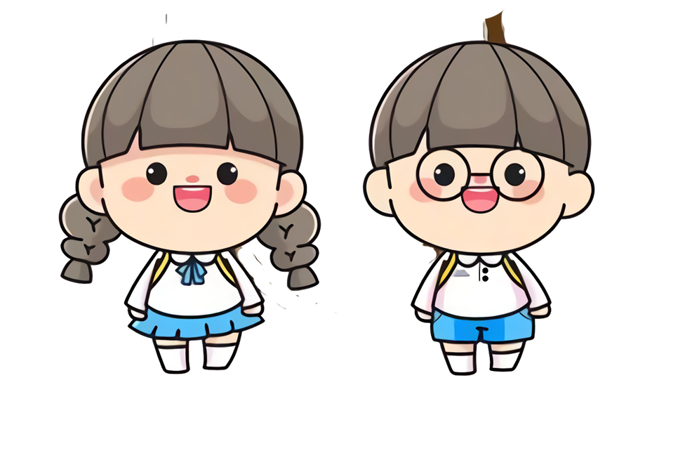






Tạm biệt các em
và hẹn gặp lại.
Notes:
Thiết kế: Hương Thảo – Zalo 0972115126

Slide 28



Biết thêm một công dụng của dấu gạch ngang: đặt ở giữa câu để đánh dấu bộ phận chú thích, giải thích trong câu; biết dùng dấu gạch ngang đánh dấu bộ phận chú thích, giải thích khi viết.

Slide 29
Câu | Bộ phận câu sau dấu gạch ngang và ý nghĩa | Công dụng của dấu gạch ngang
Ngày Sách và Văn hóa đọc Việt Nam – sự kiện văn hóa quan trọng đối với người yêu thích sách – được tổ chức vào ngày 21 tháng 4 hằng năm. | Sự kiện văn hóa quan trọng đối với người yêu thích sách (giải thích cho “Ngày Sách và Văn hóa đọc Việt Nam”). | Đánh dấu bộ phận chú thích/giải thích.
Ha-ri Pót-tơ – bộ truyện của nhà văn Giô-an Rô-linh – có sức hấp dẫn kì lạ với nhiều trẻ em trên thế giới. | Bộ truyện của nhà văn Giô-an Rô-linh (giải thích cho (cuốn) Ha-ri Pót-tơ). | Đánh dấu bộ phận chú thích/giải thích.

Slide 30
1. Bác Hồ – vị lãnh tụ kính yêu của dân tộc – luôn sống giản dị và gần gũi với mọi người. Tấm gương đạo đức của Người mãi mãi soi đường cho các thế hệ học sinh noi theo.
2. Võ Nguyên Giáp – vị Đại tướng đầu tiên của Quân đội nhân dân Việt Nam – là người có tài thao lược xuất chúng. Ông đã góp phần quan trọng vào nhiều chiến thắng của dân tộc.
3. Trần Hưng Đạo – danh tướng kiệt xuất của dân tộc Việt Nam – đã lãnh đạo quân dân đánh thắng cuộc xâm lược của quân Nguyên – Mông. Ông còn là nhà chiến lược quân sự rất tài ba.
4. Nguyễn Trãi – danh nhân văn hóa kiệt xuất của dân tộc – đã góp phần quan trọng vào cuộc kháng chiến chống quân Minh. Ông để lại nhiều tác phẩm có giá trị, thể hiện tư tưởng nhân nghĩa sâu sắc.

